Slide 1
Multisim软件的使用
山东大学
信息科学与工程学院
王晓鲲

Slide 2
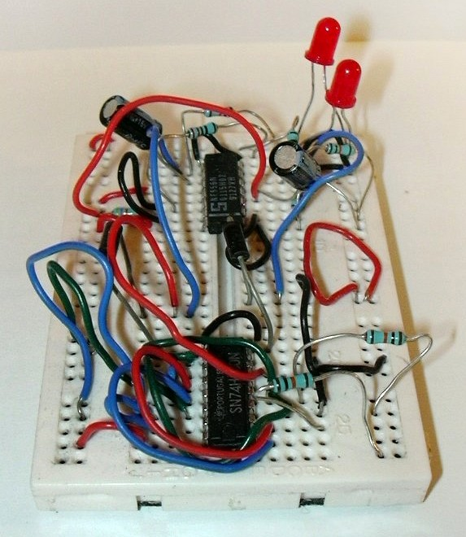
Multsim有什么用?
传统的电子线路设计开发,通常需要制作一块试验板或者在面包板上进行模拟试验。

Slide 3
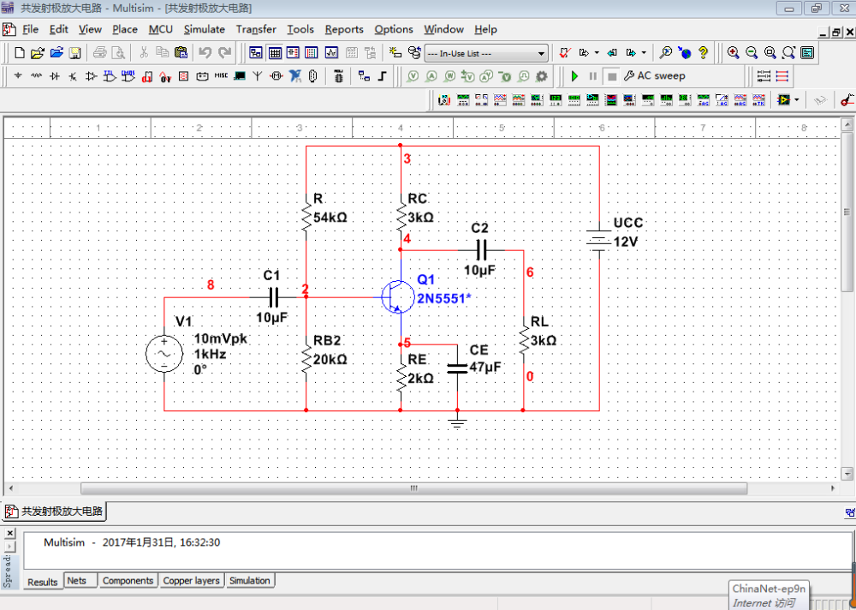
Multsim有什么用?（续）
工程师们可以利用Multisim提供的虚拟电子器件和仪器、仪表搭建、仿真和调试电路，从而减少电路的设计成本和研发周期。

Slide 4
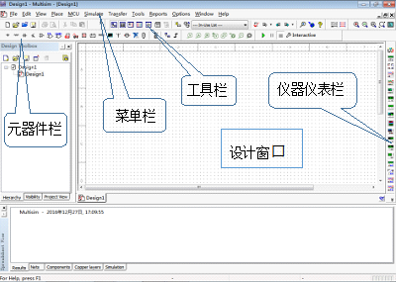
Multisim 14.0的界面

Slide 5
设计窗口
设计窗口

Slide 6
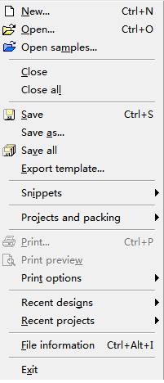
菜单栏
New：建立新文件
Open：打开文件
Open samples: 打开示例文件
Close: 关闭当前文件
Close all: 关闭打开的所有文件
Save: 保存
Save as: 另存为
Save all: 保存所有文件
Export template: 将当前文件保存为模板文件输出
Snippets: 片断
Projects and packing: 项目与打包
Print: 打印电路
Print preview: 打印预览
Print options: 打印选项
Recent designs: 最近设计
Recent Projects: 最近项目
File information: 文件信息
Exit: 退出
File菜单

Slide 7




工具栏
标准工具栏：
主工具栏：
查看工具栏：
仿真工具栏：

Slide 8


元器件栏和仪器仪表栏
元器件栏：
仪器仪表栏：

Slide 9
元器件-基本器件
电阻
电位器
电容
电解电容
开关

Slide 10
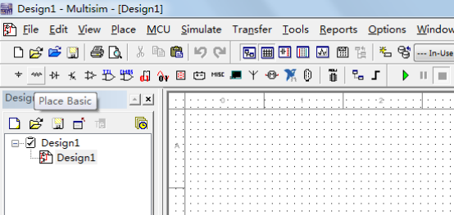
元器件-基本器件
一、点击“Place Basic”（放置基本器件）

Slide 11
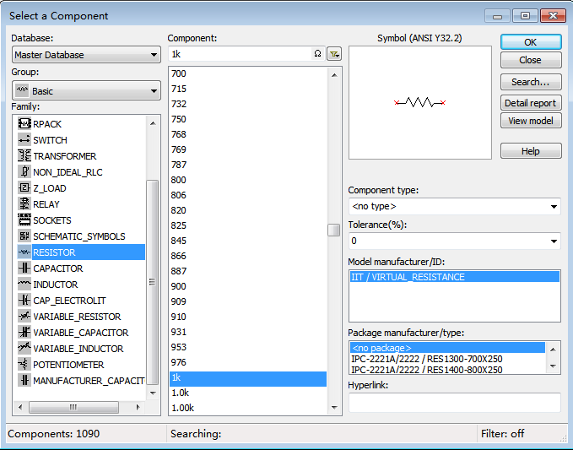





元器件-基本器件
二、选择恰当的器件和参数

Slide 12
元器件-基本器件
三、此时“Select a Component”窗口关闭，左单击鼠标将器件图标放置在电路图图纸的恰当位置上。
四、这时“Select a Component”窗口会再次弹出，如果不需要放置更多的元器件，关闭弹出的窗口。

Slide 13
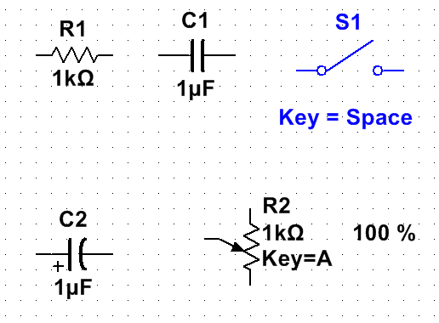
元器件-基本器件的图标
电阻
电容
单刀单掷开关
电解电容
电位器

Slide 14
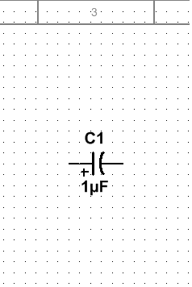
元器件-电解电容
电解电容是具有“极性”的电容。使用的时候，电解电容的正极应与电源的“+”极相连， 负极应与电源的“-”极相连。

Slide 15
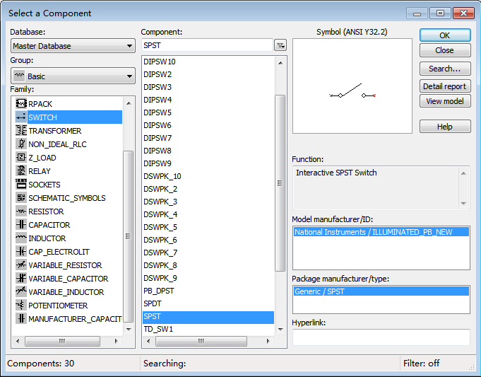
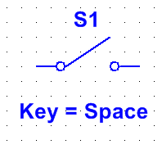
元器件-开关
选择SPST（单刀单掷开关）

Slide 16
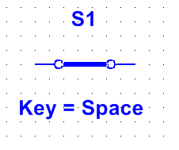
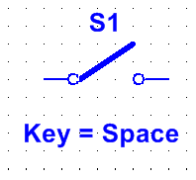
元器件-开关
使用鼠标或快捷键，可以让开关在“打开”和“闭合”两个状态之间切换。

Slide 17
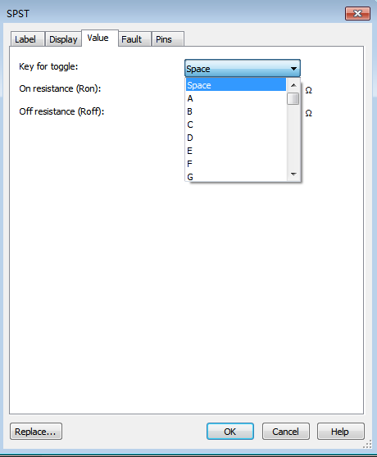
开关-修改快捷键
左双击开关的图标，这时“SPST”窗口弹出。
点击“Value”选项卡
在“Key for toggle”后的下拉菜单中选择快捷键
点击“OK”

Slide 18
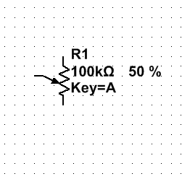
元器件-电位器
通过调节电位器，可以改变滑动端和两个固定端之间的电阻。

Slide 19
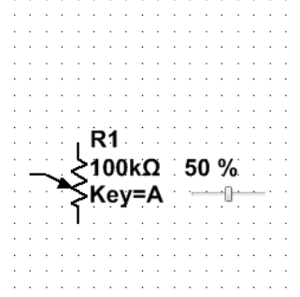


调节电位器-第一种方法
这个百分比 = 滑动端与滑动端箭头所指方向的固定端之间的电阻阻值÷两个固定端之间的电阻阻值×100%
将鼠标悬停在电位器上，会出现右图所示的滑杆。用鼠标拖动滑杆，便可改变电位器滑动端与两个固定端之间的电阻阻值。

Slide 20
调节电位器-第二种方法
如果电位器的图标中出现“Key=A”，意味着按动“A”键就可以按照固定的增量增加滑动端与下固定端之间的电阻阻值占总阻值的百分比；而按动“A”键+Shift键就可以减小这个百分比。
这个百分比 = 滑动端与滑动端箭头所指方向的固定端之间的电阻阻值÷两个固定端之间的电阻阻值×100%

Slide 21
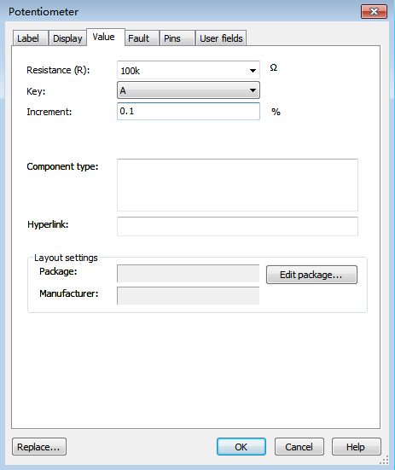
调节电位器-修改调节精度
左双击电位器图标，在弹出的“Potentiometer”窗口中点击“Value”选项卡，在“Increment：”后填写新的调节精度，最后点击“OK”。

Slide 22
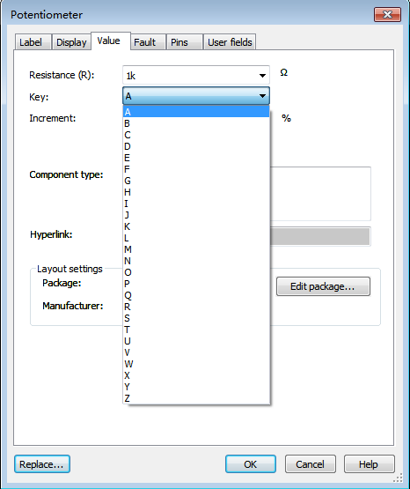
电位器-修改快捷键
左双击电位器图标，在弹出的“Potentiometer”窗口中点击“Value”选项卡，在“Key：”后面的下拉菜单中选择快捷键，最后点击“OK”。

Slide 23
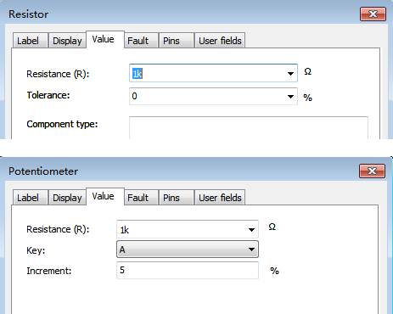
修改电阻、电位器的阻值
左双击元器件的图标，在弹出的窗口中点击“Value”选项卡，在“Resistance(R)：”后填写新的阻值，最后点击“OK”。

Slide 24
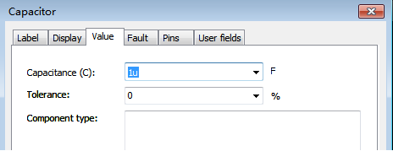
修改电容、电解电容的电容量
左双击元器件的图标，在弹出的窗口中点击“Value”选项卡，在“Capacitance(C)：”后填写新的电容量，最后点击“OK”。

Slide 25
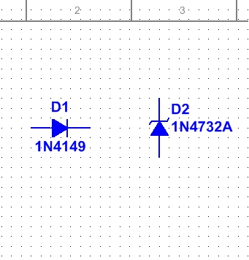


元器件-二极管和稳压二极管

Slide 26
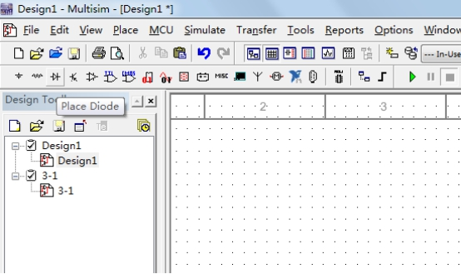
元器件-二极管和稳压二极管
一、点击“Place Diode”（放置二极管）

Slide 27
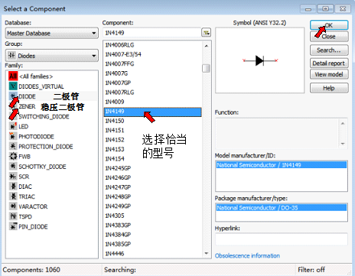
元器件-二极管和稳压二极管
二、在弹出的“Select a Component”窗口中，点击“Diode”（二极管）或“ZENER”（稳压二极管），并选择恰当的型号，最后点击“OK”

Slide 28
元器件-二极管和稳压二极管
三、此时“Select a Component”窗口关闭，左单击鼠标将器件图标放置在电路图图纸的恰当位置上。
四、这时“Select a Component”窗口会再次弹出，如果不需要放置更多的元器件，关闭弹出的窗口。

Slide 29
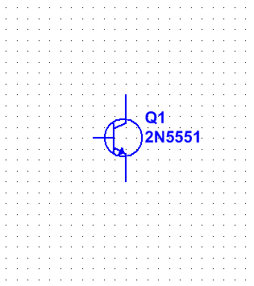
元器件-晶体管
双极型晶体管

Slide 30
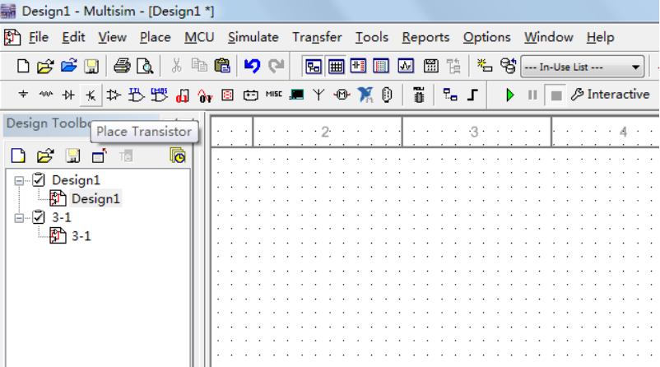
元器件-晶体管
一、点击“Place Transistor”（放置晶体管）

Slide 31
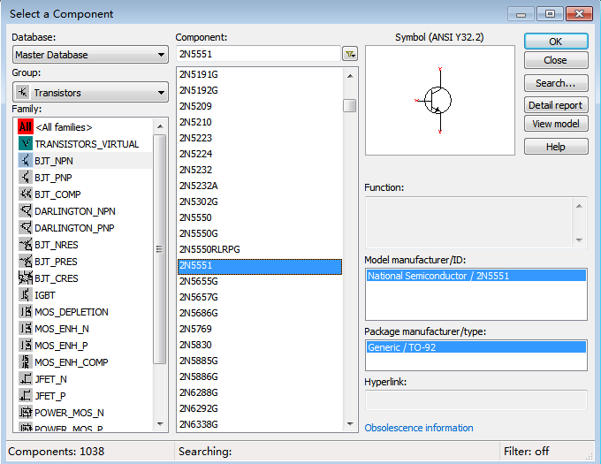
元器件-晶体管
二、在弹出的“Select a Component”窗口中，选择恰当的器件和型号，最后点击“OK”。

Slide 32
元器件-晶体管
三、此时“Select a Component”窗口关闭，左单击鼠标将器件图标放置在电路图图纸的恰当位置上。
四、这时“Select a Component”窗口会再次弹出，如果不需要放置更多的元器件，关闭弹出的窗口。

Slide 33
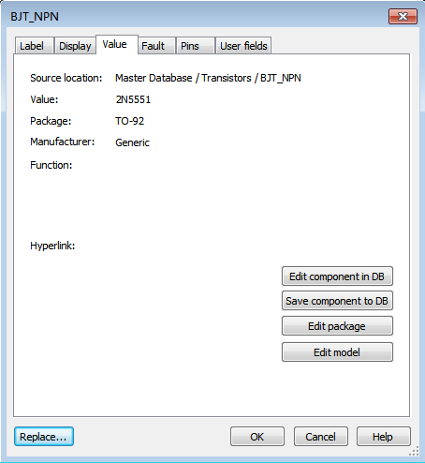
元器件-晶体管-修改模型
一、左双击晶体管2N5551的图标，在弹出的“BJT_NPN”窗口中点击“Value”选项卡，再点击“Edit Model”

Slide 34
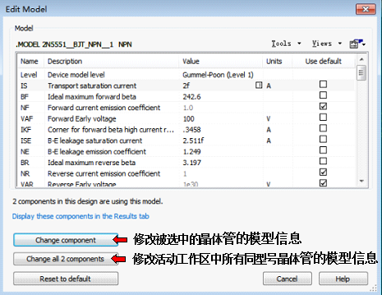
元器件-晶体管-修改模型
二、在弹出“Edit Model”窗口中修改模型的相关信息
三、点击“Change component”或者“Change all n components”按钮

Slide 35
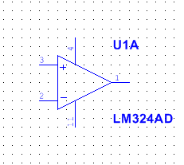
元器件-集成运算放大器
集成运算放大器简称运放，是一种高增益、高输入阻抗、低输出阻抗的直接耦合放大器。

Slide 36
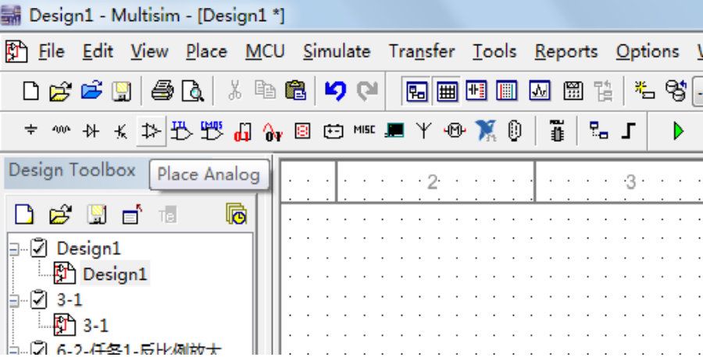
元器件-集成运算放大器
一、点击“Place Analog”（放置模拟元器件）

Slide 37
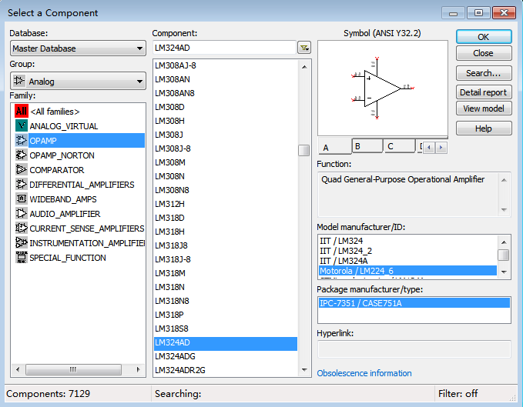
元器件-集成运算放大器
二、在弹出的“Select a Component”窗口中，点击“OPAMP”，并选择恰当的器件（这里我们以LM324AD为例），最后点击“OK”。

Slide 38

元器件-集成运算放大器
三、此时“Select a Component”窗口关闭。由于LM324AD由4个集成运放构成（分别用字母A、B、C和D来表示），此时屏幕上会出现左下图所示的选择窗口。点击A，B，C或D，选择LM324AD中的一个运放。

Slide 39

元器件-集成运算放大器
四、集成运放选择窗口再次跳出。点击“U1”后面的字母，可以选择在电路图图纸上放置标志符为“U1”的LM324AD中的其它集成运放。若点击“New”后面的字母，则可放置新的LM324AD中的集成运放。如果不需要放置更多的集成运放，点击“Cancel”关闭窗口。

Slide 40
元器件-集成运算放大器
五、这时“Select a Component”窗口会再次弹出，如果不需要放置更多的元器件，关闭弹出的窗口。

Slide 41
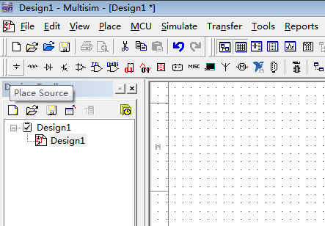
元器件-交、直流电压源和“地”
一、点击“Place Source”（放置电源）

Slide 42
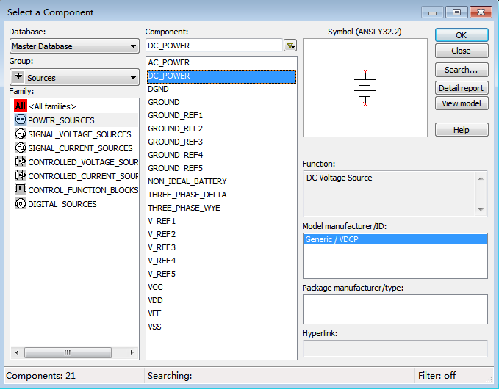
直流电压源
选择“POWER_SOURCES”，点击“DC_POWER”，最后点击“OK”

Slide 43
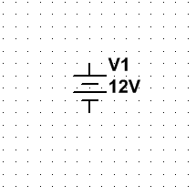
直流电压源
此时“Select a Component”窗口关闭，左单击鼠标将直流电压源图标放置在电路图图纸的恰当位置上。这时“Select a Component”窗口会再次弹出，如果不需要放置更多的元器件，关闭弹出的窗口。

Slide 44
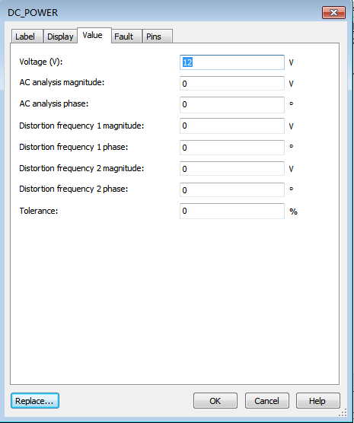
直流电压源-修改电压值
左双击直电压源图标，在弹出的“DC_POWER”窗口中点击“Value”选项卡，在“Voltage(V)：”后填写新的电压值，最后点击“OK”

Slide 45
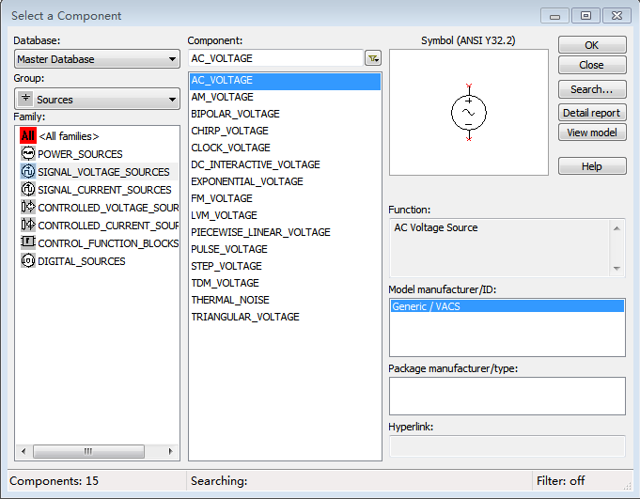
交流电压源
选择“SIGNAL_VOLTAGE_SOURCES”，点击“AC_VOLTAGE”，最后点击“OK”。

Slide 46
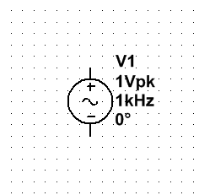
交流电压源
此时“Select a Component”窗口关闭，左单击鼠标将交流电压源图标放置在电路图图纸的恰当位置上。这时“Select a Component”窗口会再次弹出，如果不需要放置更多的元器件，关闭弹出的窗口。

Slide 47
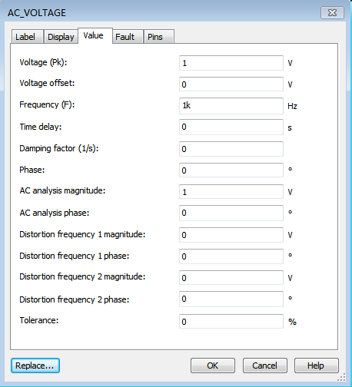
交流电压源-修改电压幅值和频率
左双击交流电压源图标，在弹出的“AC_VOLTAGE”窗口中点击“Value”选项卡，在“Voltage(Pk)：”后填写新的电压幅值，在“Frequency(F)：”后填写新的频率，最后点击“OK”

Slide 48
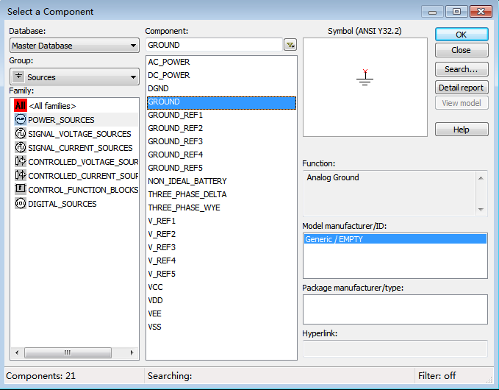
地
选择“POWER_SOURCES”，点击“GROUND”，最后点击“OK”。

Slide 49
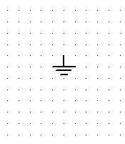
地
此时“Select a Component”窗口关闭，左单击鼠标将“地”的图标放置在电路图图纸的恰当位置上。这时“Select a Component”窗口会再次弹出，如果不需要放置更多的元器件，关闭弹出的窗口。

Slide 50
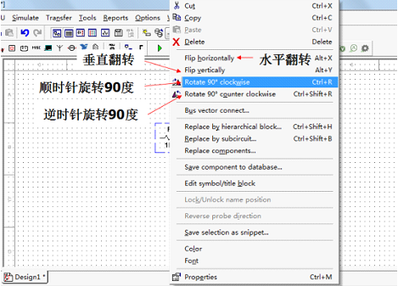
元器件的旋转
右单击元器件图标，并点击弹出菜单中的恰当按钮。

Slide 51
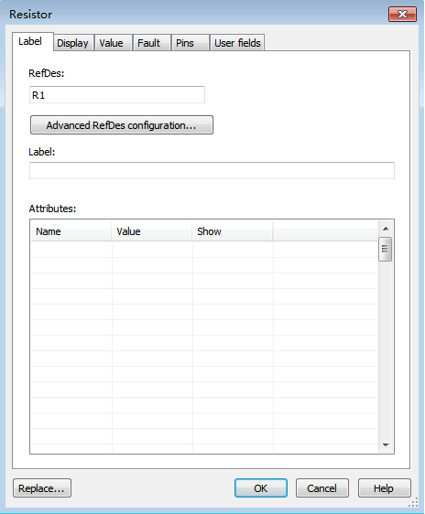
修改元器件的标志符
左双击元器件图标，在弹出的窗口中点击“Label”选项卡，并在“RefDes：”下填写新的标志符，最后点击“OK”

Slide 52
删除元器件
选中元器件，再按“Delete”键即可。

Slide 53
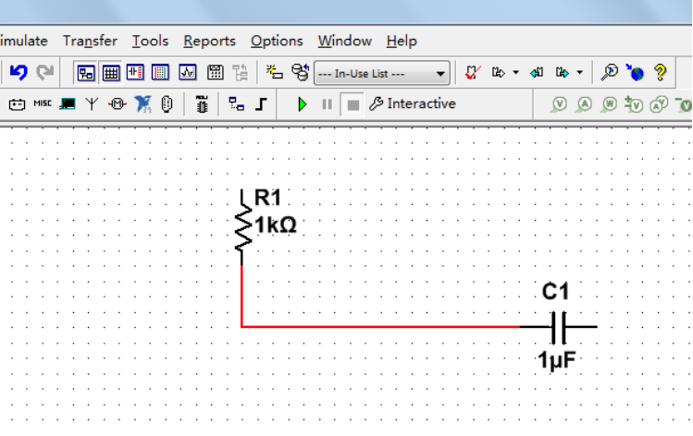
器件的连接
将鼠标指针悬停在第一个元器件的引脚上，单击鼠标左键并拖动光标，在导线需要拐弯处单击鼠标，则该点被固定下来，导线可以在该点处转折，到达终点引脚时，单击左键完成连接。

Slide 54
删除导线
左单击导线，再按“Delete”键即可。

Slide 55
仪器仪表
万用表
函数发生器
双踪示波器

Slide 56
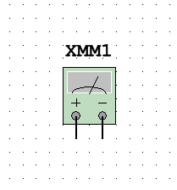
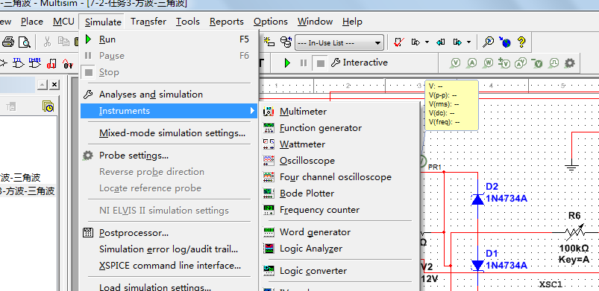
万用表
点击菜单栏中的“Simulate” “Instruments” “Multimeter”
直接点击仪器仪表栏中的“Multimeter”按钮

Slide 57
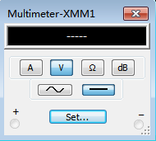
万用表参数设置窗口
A：测量电流
V：测量电压
Ω：测量电阻
dB：测量分贝值
~：测量交流（测量值为交流有效值）
：测量直流

Slide 58
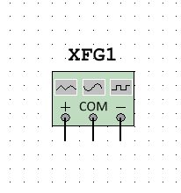
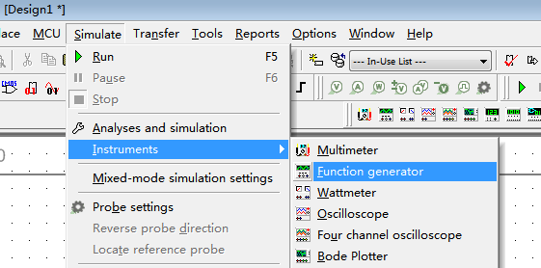
函数发生器
点击菜单栏中的“Simulate” “Instruments” “Function generator”
直接点击仪器仪表栏中的“Function generator”按钮

Slide 59
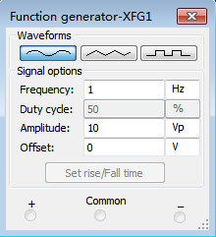
函数发生器设置窗口
“Waveforms”项中的三个按钮用于选择输出电压的波形，从左到右分别为正弦波、三角波和方波
“Signal options”项中
  Frequency：设置输出电压的频率
  Duty cycle：设置方波和三角波的占空比
  Amplitude：设置输出电压的幅度
  Offset：设置输出电压的偏置值，即输出电压中的直流成分的大小。

Slide 60
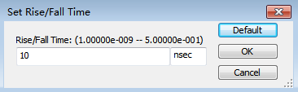
函数发生器设置窗口（续）
“Set rise/Fall Time”按钮用来设置方波的上升和下降时间。
  单击该按钮，将出现右下图所示的窗口。在该窗口中设置上升和下降时间之后点击“OK”按钮完成设置。点击“Default”按钮则恢复默认设置。点击“Cancel”按钮将取消设置。

Slide 61
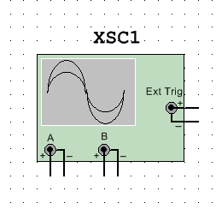

双踪示波器
点击菜单栏中的“Simulate” “Instruments” “Oscilloscope”
直接点击仪器仪表栏中的“Oscilloscope”按钮

Slide 62

示波器的面板
“Timebase”项
  Scale：设置X轴方向每格代表的时间。
  Y/T按钮：X轴显示时间刻度，Y轴显示电压信号的幅度

Slide 63
示波器的面板（续）
“Channel A”项和“Channel B”项
  Scale：设置Y轴方向每格代表的电压数值
  输入方式：
    AC按钮：只显示信号的交流部分
    0按钮：代表输入信号与地短接。
    DC按钮：将显示信号的交、直流分量叠加后的结果

Slide 64

示波器的面板（续）
光标及数据区
  要显示波形读数的精确值时，可用鼠标将垂直光标拖到需要读取数据的位置

Slide 65

注意
用万用表和双踪示波器观察仿真结果时，将仿真方式选为“Interactive Simulation”
  点击菜单栏中的“Simulate” “Analyses and simulation”

Slide 66

  在弹出的窗口中的“Active Analysis”列表框中选择“Interactive Simulation”

Slide 67

电路原理图的建立与仿真
一、设置工作环境
点击标准工具栏中的“新建文件”按钮 。在弹出的“New Design”窗口中选择“Blank and recent” “Blank”，最后点击“Create”。

Slide 68

电路原理图的建立与仿真（续）
二、按照前面介绍的方法，在电路图图纸上绘制电路图。

Slide 69
电路原理图的建立与仿真（续）
三、点击标准工具栏中的“保存文件”按钮。将文件保存为“串联分压电路.ms14”。

Slide 70

电路原理图的建立与仿真（续）
四、点击仿真工具栏中的“运行仿真”按钮，开始仿真。左双击万用表图标，在弹出的万用表参数设置窗口中可看到测量的电压值。

Slide 71

电路原理图的建立与仿真（续）
五、点击仿真工具栏中的“停止仿真”按钮，停止仿真

Slide 72
基本分析方法
直流工作点分析
交流分析

Slide 73

直流工作点分析
直流工作点分析用于测量电路的静态工作点

Slide 74


直流工作点分析 （续）
如果电路图上没有显示节点号，点击菜单栏中的“Options” “Sheet properties”，这时“Sheet properties”窗口弹出。点击“Sheet visibility”选项卡，选择“Net names”栏中的“Show all”选项，最后点击“OK”。

Slide 75
直流工作点分析 （续）
一、点击菜单栏中的“Simulate” “Analyses and simulation”

Slide 76

直流工作点分析 （续）
二、选择“DC Operating Point”，点击“Output”（输出）选项卡。
三、在“Variables in circuit”(电路中的变量)列表中列出了所有可选的输出变量。选中用于分析的输出变量，点击“Add”（添加）按钮，即可将其加入“Selected variables for analysis”(选中用于分析的变量)列表中

Slide 77
直流工作点分析 （续）
四、单击“Remove”(删除)按钮，可以将不需要显示的变量移回“Variables in circuit”栏中。
五、点击“run”运行按钮即可开始仿真

Slide 78

直流工作点分析 （续）
“Grapher View”窗口将弹出，显示仿真结果

Slide 79
交流分析
交流分析用于在一定频率范围内计算电路的频率响应。在进行交流分析之前，电路中至少要有一个交流电源。

Slide 80

交流分析（续）
一、点击菜单栏中的“Simulate” “Analyses and simulation”

Slide 81

交流分析（续）
二、选择“AC Sweep”，点击“Frequency parameters”(频率参数)选项卡。
Start frequency (FSTART)：设置交流分析的起始频率
Stop frequency (FSTOP)：设置交流分析的终止频率
Sweep type：设置扫描类型。有三种选择：Decade（十倍程扫描），Octave（八倍程扫描），Linear（线性扫描）。
Number of points (per decade 或 per octave)：设置测试点数目。
Vertical scale：设置纵坐标刻度。有四种选择：Linear（线性），Logarithmic(对数)，Decibel（分贝），Octave（八倍）
Reset to default：重置为默认值

Slide 82

交流分析（续）
三、在“Output”（输出）选项卡中设置输出变量，方法与直流工作点分析相同。
四、点击“run”运行按钮即可开始仿真

Slide 83

交流分析（续）
“Grapher View”窗口将弹出，显示仿真结果

Slide 84


交流分析（续）
显示光标

Slide 85

设置电路图图纸的尺寸

Slide 86




设置电路图图纸的尺寸

